Slide 1
Mezinárodní investiční právo a TRIMs
Mezinárodní obchodní režim, jaro 2020

Slide 2
Mezinárodní investiční právo
= exkurze mimo WTO!
Na konci přednášky se podíváme na TRIMs, což je velmi skromná úprava v rámci WTO

Slide 3
Mezinárodní investiční právo
Zajímají nás dva okruhy regulace:
1) Pravidla pro přeshraniční přesuny kapitálu (kapitálové kontroly vs. liberalizace)
Můžu si koupit akcie americké firmy?
2) Právní režim již zřízených investic na území přijímajícího státu (otázka diskriminace zahraničního investora)
Budu v USA platit stejné daně jako američtí podnikatelé? Může vláda můj podnik znárodnit?

Slide 4
Mezinárodní investiční právo
Neexistence multilaterálního systému!

Slide 5
Mezinárodní investiční právo
Úprava je obsažená ve dvou typech smluv:
1) Preferenční ekonomické dohody
Liberalizace přesunů kapitálu
Například SEU a SFEU, asociační dohody EU, novější dohody o volném obchodu (NAFTA, TPP)

Slide 6
2) Dohody o podpoře a ochraně investic
= bilateral investment treaties, BITs
Postavení investora v přijímající zemi, řešení sporů mezi investorem a státem
Dle UNCTAD existuje 2 367 platných a účinných BITs!

Slide 7
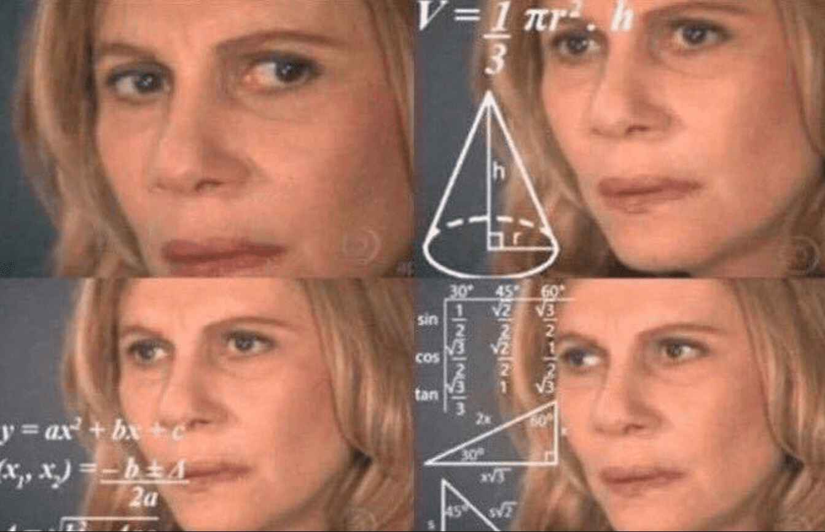
2 367

Slide 8
Mezinárodní investiční právo
Dle UNCTAD existuje 2 367 platných a účinných BITs!
Ty zároveň ale pokrývají pouze 13 % bilaterálních vztahů mezi všemi státy světa
ČR má těchto smluv uzavřených 70!

Slide 9
Tedy – liberalizace přesunů kapitálu je řešená v dohodách o volném obchodu
Ochrana investora je řešená zvlášť v BITs

Slide 10
Historický vývoj
„První globalizace“

Slide 11
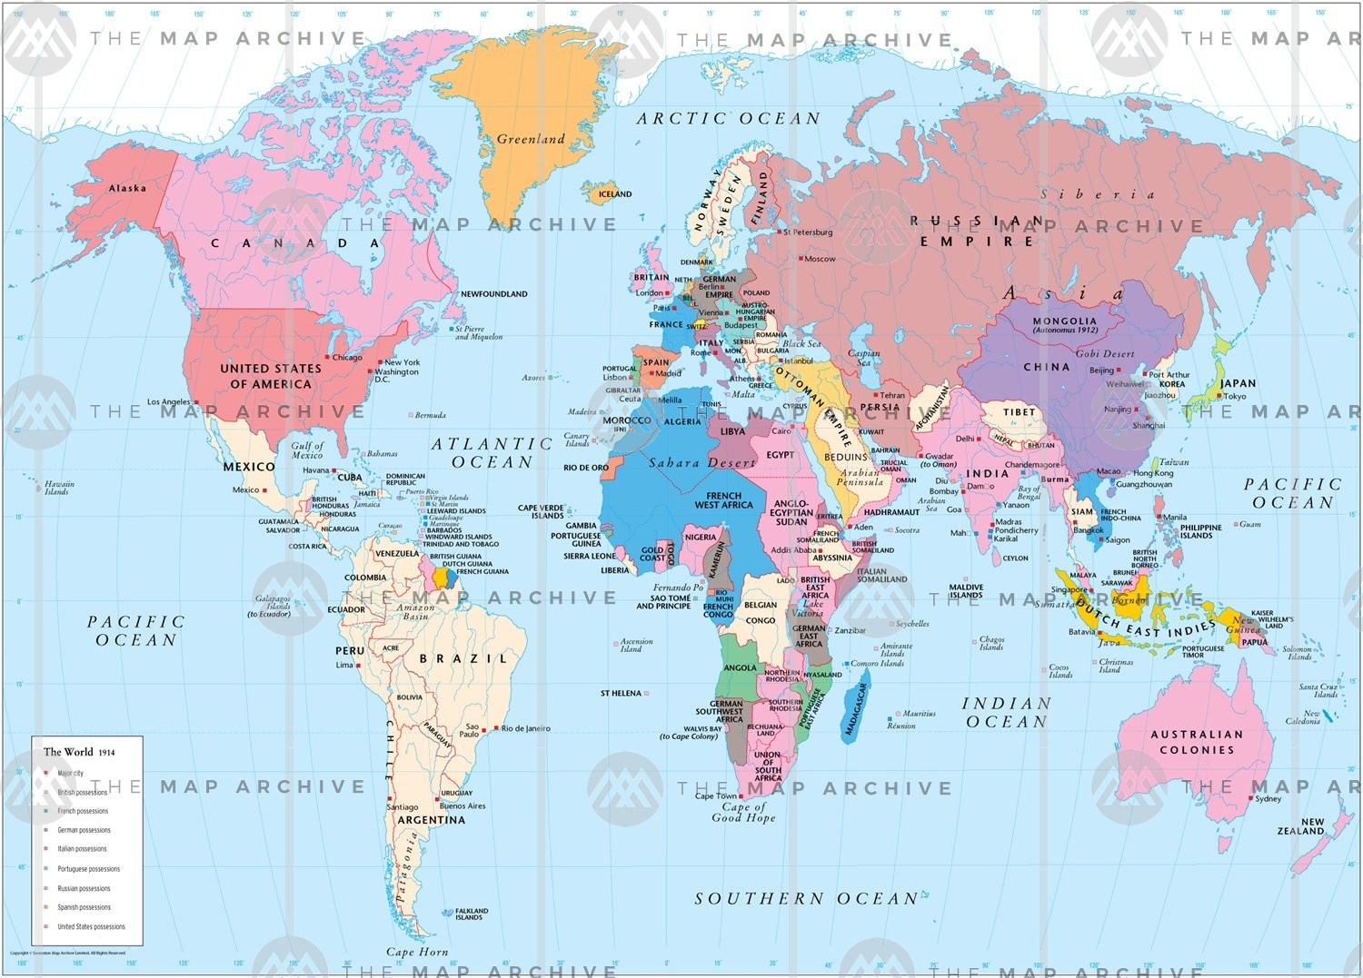
Historický vývoj
„První globalizace“

Slide 12
Historický vývoj
„První globalizace“
1870 – 1914
Zlatý standard – každá významná měna se dala směnit za zlato
Všechny významné státy nakloněné liberálnímu kapitalismu
Investice – vyspělé státy navzájem, nebo v rámci koloniální říše > volný pohyb kapitálu, malé riziko vyvlastnění ☺
Který region byl problematický?

Slide 13
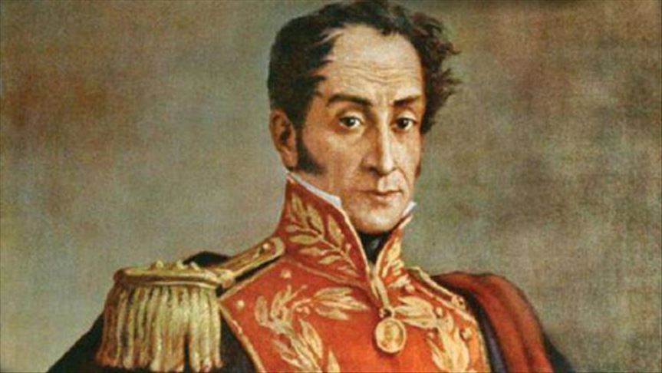

Slide 14
= Latinská Amerika
Nezávislost na Španělsku kolem roku 1820 > už to nebyly kolonie
Příliv investic z Británie a později z USA
Ale obrovská nestabilita – státní bankroty; puče a občanské války – riziko pro zahraniční kapitál

Slide 15
Kolem roku 1900 – evropské mocnosti vymáhají své pohledávky v Latinské Americe pomocí vojenských intervencí
> Rooseveltův dodatek k Monreově doktríně
= pokud mají Evropané problém s vymáháním dluhu, mají se obrátit na USA
Američané do dané země pošlou námořnictvo, to obsadí přístavy a zajistí, že vybrané clo se použije na splacení státního dluhu ☺
= hegemonie USA na západní polokouli

Slide 16
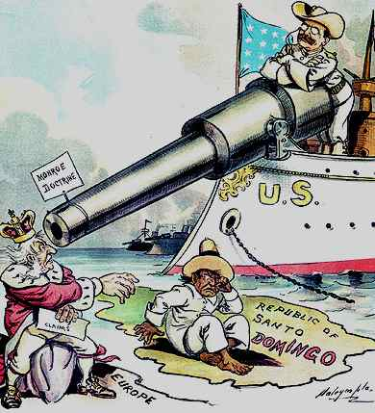

Slide 17
Větší problémy pro mezinárodní přesuny a návrat kapitálu nastaly po 1. světové válce…

Slide 18
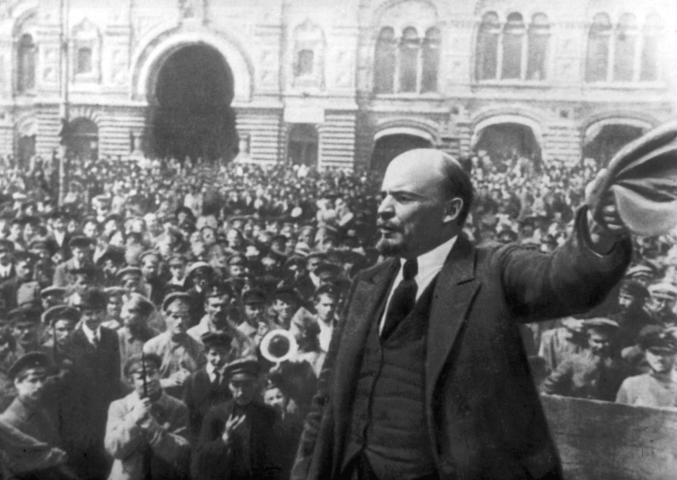

Slide 19
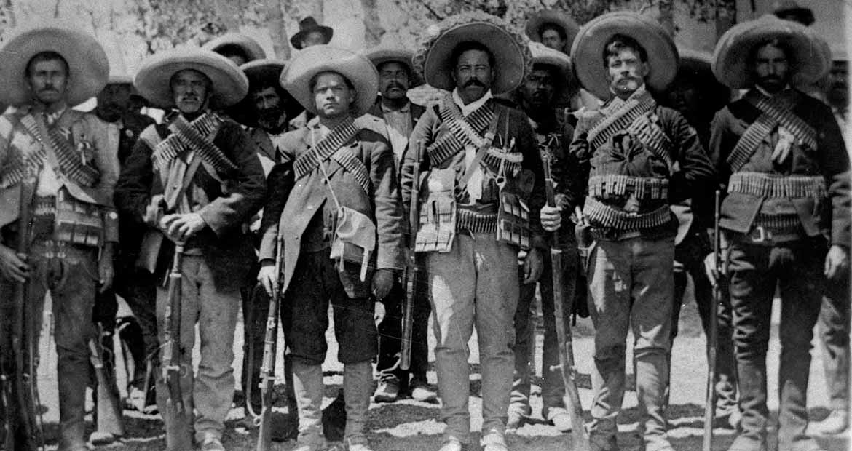

Slide 20
Meziválečné období – postavení investora
Znárodňování v Rusku a Mexiku > snahy vymáhat práva věřitelských států arbitráží
> USA po Mexiku požadují „rychlou, přiměřenou a efektivní kompenzaci“
= Hullovo pravidlo (dle ministra zahraničí Cordella Hulla), dodnes používané v nejrůznějších BITs
> Společnost národů - úvahy o globální mezinárodní smlouvě o investicích
– neúspěch

Slide 21
Meziválečné období – přesuny kapitálu
Zkomplikoval to špatně fungující měnový systém
Pokus o návrat ke zlatému standardu, než se jej podařilo plně obnovit, zkolaboval během krize
Hlavní tok kapitálu – Američané investují v Německu, Německo splácí reparace UK a FR, UK a FR splácí dluh Američanům, ti investují v Německu...
Po začátku krize byly platby reparací zastaveny
Státy hromadně uvalily kapitálové kontroly – podobný kolaps mezinárodních investic, jako mezinárodního obchodu

Slide 22
Poválečné období

Slide 23
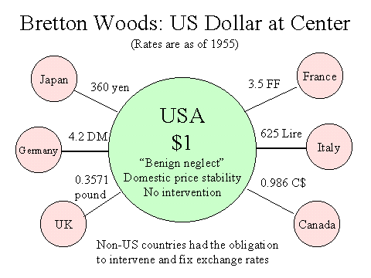

Slide 24
Poválečné období
Nejdříve se podíváme na liberalizaci přesunů kapitálu (Bretton Woods vs Post-Bretton Woods)
Potom na úpravu postavení zahraničního investora (rozvoj BITs)

Slide 25
Bretton Woodský systém (1945-1971)
fixní směnné kurzy - riziko, že přesuny kapitálu budou tlačit na změnu kurzu

Slide 26
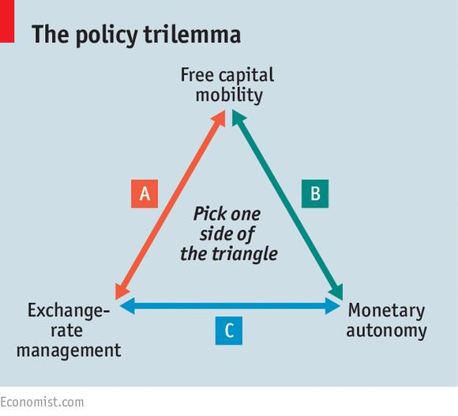

Slide 27
Bretton Woodský systém (1945-1971)
Příklad:
Všichni investoři utečou z Itálie > prodají svá aktiva za italské liry, pak smění liry za svou domácí měnu > spousta lir, které nikdo nechce!
> tlak na devalvaci liry!
Italská centrální banka musí nakupovat liry za své devizové rezervy, těch má ale omezené množství
Až dojdou, bude muset devalvovat ☹
= princip měnových krizí (Asie a ČR 1997)

Slide 29
Trilema
Musím si zvolit dvě věci ze tří, poslední se vzdám
Zlatý standard – A (obětována měnová autonomie)
Bretton Woods – C (obětována mobilita kapitálu)
Post-Bretton Woods – B (obětována stabilita kurzu)

Slide 31
Bretton Woodský systém
Byly zavedeny (nebo nebyly zrušeny) kapitálové kontroly = regulace přesunů kapitálu
= Bylo možné směnit měnu za účelem nákupu zboží (obchod), ne za účelem nákupu aktiv (investice)
- v omezené míře byly tolerovány FDI (velké, dlouhodobé investice), portfoliové investice (drobnější investice a krátkodobé spekulace) z velké části zakázány

Slide 32
Rozpad Bretton Woodu (70. léta)
Většina zemí přešla na volně plovoucí kurzy (tzv. Jamajský měnový systém – každý ať si to dělá, jak chce)
> uvolnění kapitálových kontrol, boom soukromých investic, včetně krátkodobých portfoliových
„Přesuny kapitálu budou hýbat s kurzem, ale nám to nevadí“
> příliv kapitálu do Číny a dalších rozvojových zemí ☺ x dluhové a měnové krize v zemích, které zůstaly u fixního kurzu (Asie 1997) ☹

Slide 34
Éra floatingu (1976 – současnost)
Zahrnování liberalizace toků kapitálu do některých preferenčních dohod (například společný trh EU, asociační dohody, CETA s Kanadou)
Neexistence globální smlouvy po vzoru GATT!

Slide 35
Poválečné období
Teď – postavení zahraničního investora

Slide 36


Slide 37
Po vzniku OSN bylo již jasné, že vymáhání nároků investorů použitím vojenské síly je v rozporu s mezinárodním právem
Zároveň dekolonizace – nově nezávislé země měly tendenci znárodňovat západní kapitál, často také byly nestabilní

Slide 38
Spor globálního Severu a Jihu – rozvojové země tvrdí, že si z cizími investicemi můžou dělat, co chtějí – znárodňování majetku kolonizátorů
Vyspělé státy vyžadují Hullovo pravidlo – když něco znárodníte, poskytněte kompenzaci

Slide 39
Bilaterální investiční smlouvy (BITs)
GATT se investicemi nezabýval
Usnesení GATT 1955 - státy by měly vzájemně uzavírat dohody o ochraně investic, které budou mimo režim GATT

Slide 40
Bilaterální investiční smlouvy (BITs)
GATT se investicemi nezabýval
Usnesení GATT 1955 - státy by měly vzájemně uzavírat dohody o ochraně investic, které budou mimo režim GATT
> 1959 – 1. BIT (mezi Německem a Pákistánem; tj. vyspělá země chrání své investice v rozvojové zemi)
> BITs byly a jsou dobrovolné, bilaterální, na kolech GATT/WTO se o nich nejedná!

Slide 41
Bilaterální investiční smlouvy (BITs)
1965 – Washingtonská úmluva – procesní pravidla pro řešení sporů mezi investorem a státem
> mimosoudní arbitráže mezi soukromou firmou a státem pod záštitou Světové Banky (ICSID)
= nevěříme soudním systémům v rozvojových zemích, proto to necháme rozhodovat nezávislé experty

Slide 42


Slide 43
Bilaterální investiční smlouvy (BITs)
Neoliberální obrat v rozvojových zemích v 80. letech – už nechtějí znárodňovat, ale naopak přilákat západní investice!
> Obrovská proliferace BITs od 80. let
Cca ve stejné době jako uvolnění kapitálových kontrol
> Tisíce vzájemně nekonzistentních smluv

Slide 44
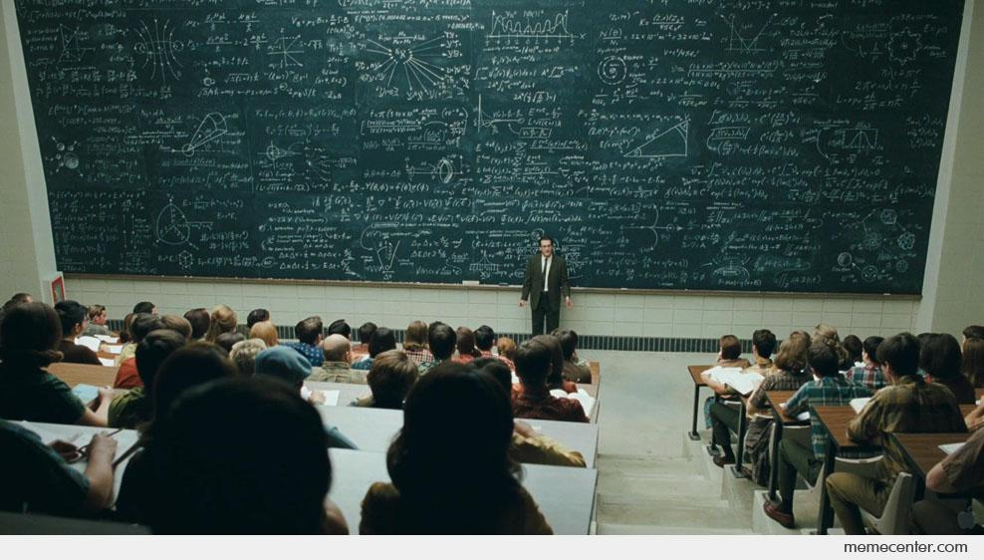

Slide 45
Snahy o vytvoření globální úpravy
Multilateral Agreement on Investment v rámci OECD (1995)
Odpor veřejnosti proti další liberalizaci > debakl, smlouva nikdy nebyla ratifikována
Pochybné vítězství odpůrců globalizace nad neoliberalismem– BITs a regionální dohody přetrvaly
> „Systém“ je chaotický a nepřehledný, nikdy se nepodařilo vytvořit globální režim pro investice!

Slide 46
Současnost
Odstupování některých rozvojových zemí od BITs (Indie)
v EU zrušeny vnitřní BITs, snaha nahradit vnější BITs jednotnými unijními smlouvami
> CETA, Singapur, Vietnam

Slide 47
Současnost
Odpor veřejnosti vůči mimosoudní arbitráži
Při jednání o TTIP > „Investiční soudní systém“
Inspirován orgánem pro řešení sporů WTO – státem jmenovaní soudci, možnost odvolání
Nahradí ICSID…?

Slide 48
Smlouva TRIMs
Návrat do režimu WTO!
Uruguayské kolo – USA chtěly upravit s obchodem spojená investiční opatření
„Trade Related Investment Measures“
Jiná oblast zájmu než to, co jsme doteď probírali!

Slide 49
TRIMs
„performance requirements“ – vláda má na zahraniční investory požadavky:
- Používejte vstupy od místních subdodavatelů (local content)
- Převeďte technologii na místní firmy
- Zboží exportujte (ať nekonkurujete místním firmám na našem trhu)
- Nezhoršujte obchodní bilanci (když něco dovezete, musíte stejně vyvést)

Slide 50
Ne daňové úlevy a jiná podpora investic!!!
TRIMs jsou opatření, která investora ovlivňují negativně!
Ve WTO – TRIMs vadí vyspělým zemím, ze kterých pocházejí velké nadnárodní firmy

Slide 51
TRIMs
Týká se to obchodu se zbožím!
Nejedná se o samotnou investici (pohyb kapitálu), ani o typické záležitosti řešení v BITs (znárodnění, arbitráž…)

Slide 52
TRIMs
Typické pro asijské rozvojové země (Čína!)
Často kombinováno s podporou FDI („Sice musíte používat místní vstupy, ale dáme vám daňovou úlevu.“)
Ale ta podpora nejsou TRIMs ☺

Slide 53
Dohoda o TRIMs
USA – chtěly dalekosáhlou dohodu, něco jako GATT
Velký odpor rozvojových zemí
> málo ambiciózní text
Dohoda TRIMs je specializovaný doplněk ke GATT, stejně jako třeba Dohoda o technických překážkách obchodu
Není na stejné úrovni jako GATS a TRIPS! (i když má podobný název!)

Slide 54
Dohoda o TRIMs
Zakazuje investiční opatření, která už jsou v rozporu s národních zacházením nebo se zákazem kvantitativních restrikcí

Slide 55
TRIMs
„performance requirements“ – vláda má na zahraniční investory požadavky:
- Používejte vstupy od místních subdodavatelů (local content)
- Převeďte technologii na místní firmy
- Zboží exportujte (ať nekonkurujete místním firmám na našem trhu)
- Nezhoršujte obchodní bilanci (když něco dovezete, musíte stejně vyvést)

Slide 56
Dohoda o TRIMs
Zakazuje investiční opatření, která už jsou v rozporu s národních zacházením nebo se zákazem kvantitativních restrikcí
Příklad – povinnost používat domácí vstupy, která zavazuje jenom zahraniční investory, je diskriminační a rozlišuje mezi domácím a cizím zbožím – porušení národního zacházení!
= dohoda potvrzuje, že režim GATT se vztahuje i na opatření spojená s investicemi

Slide 57
Dohoda o TRIMs
Obsahuje demonstrativní výčet zakázaných opatření – příklady toho, co se nesmí
= neuvedení ještě neznamená, že je nějaké opatření povolené!

Slide 58
Dohoda o TRIMs
Obsahuje demonstrativní výčet zakázaných opatření
Local content – využívání místních vstupů
Opatření na vyrovnání obchodní bilance (=vláda investorovi zakáže dovážet víc zboží, než vyváží)
Opatření na ochranu devizových rezerv
Nezmiňuje povinnost exportovat – jedno z nejvýznamnějších TRIM x ale stejně je to v rozporu s národním zacházením, navíc výčet je jen demonstrativní

Slide 59
Dohoda o TRIMs
Stále kontroverzní téma – spor mezi vyspělými a rozvojovými zeměmi
Neochota zejména asijských zemí implementovat
= nepříliš úspěšná smlouva, další nepovedený pokus upravit na globální úrovni investice
Zatím nedořešeno….

Slide 60
Děkuji za pozornost ☺

